Slide 1
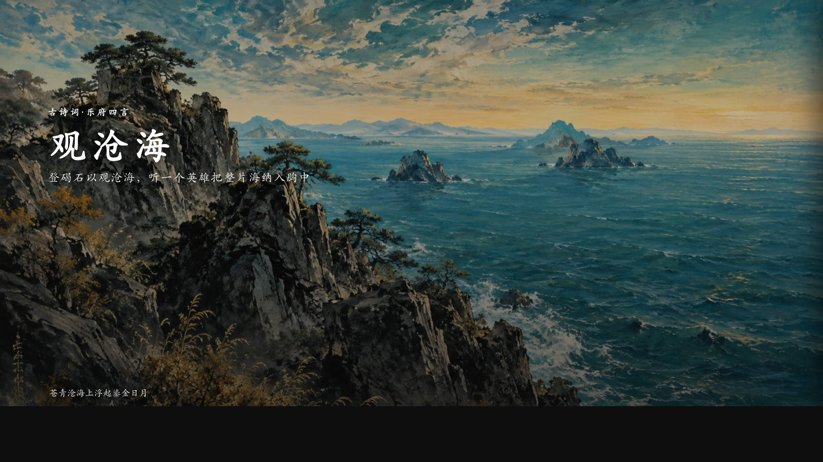
观沧海 · 苍青沧海上浮起鎏金日月，碣石
登碣石以观沧海，听一个英雄把整片海纳入胸中
统编版语文七年级上册
▶ 打开沉浸课件

Slide 2
学习目标
这节课,我们要学会
读准·读出气势
读准字音节奏，读出四言诗苍劲雄浑的语气，背诵全诗。
析景·理虚实
梳理'实景—想象'的写景层次，分清动景与静景，理解'日月星汉'是虚写、是想象。
悟情·见胸襟
通过'观'字与壮阔之景，体会曹操一统天下、建功立业的博大胸怀与豪迈情怀，理解'借景抒情、托物言志'。
观沧海 · 苍青沧海上浮起鎏金日月，碣石
P.2

Slide 3
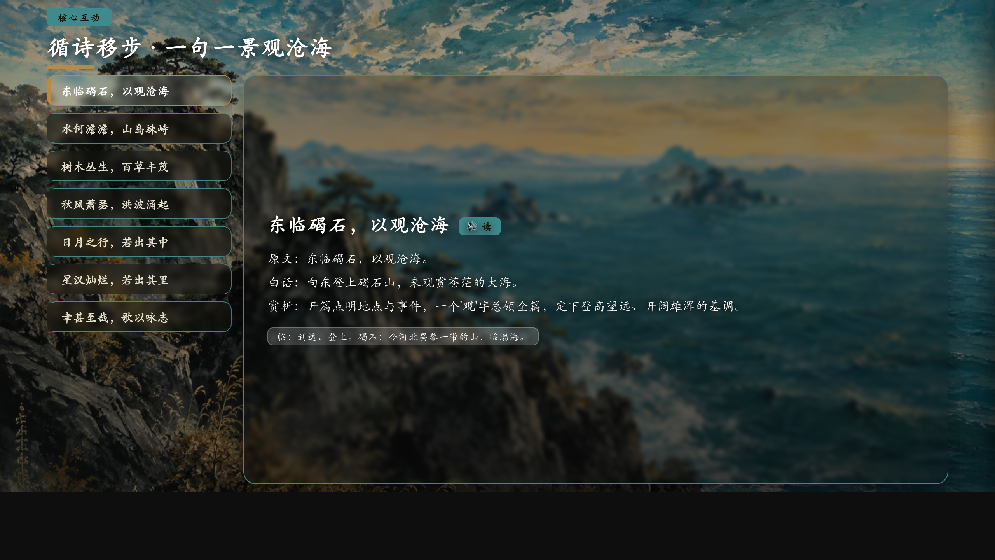
核心互动 · 循诗移步 · 一句一景观沧海
▶ 课件第 4 页
按顺序点选诗句，看背景随景物层层展开，体会从眼前实景到胸中想象的推进
观沧海 · 苍青沧海上浮起鎏金日月，碣石
P.3

Slide 4
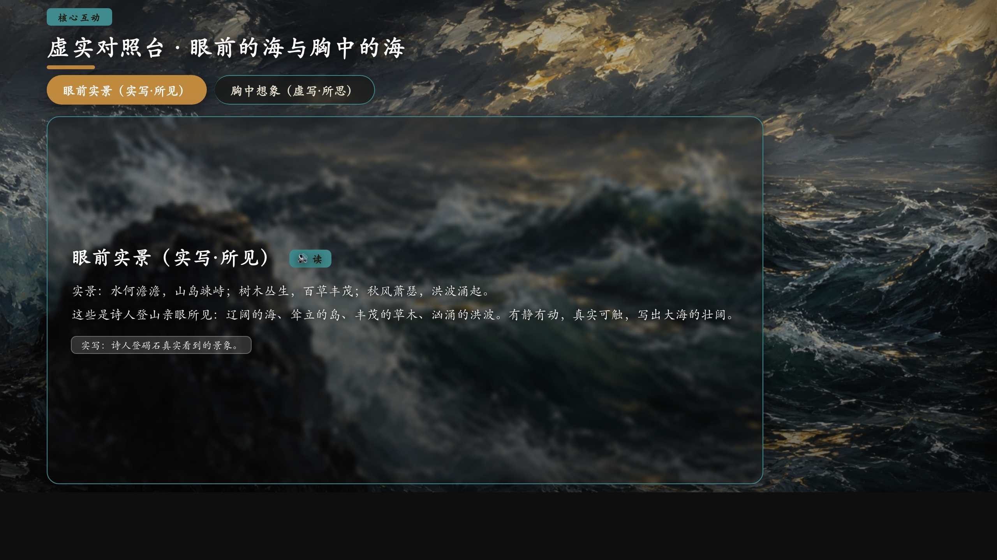
核心互动 · 虚实对照台 · 眼前的海与胸中的海
▶ 课件第 5 页
点选'眼前实景'或'胸中想象'，对照背景与文字，体会曹操如何借景言志
观沧海 · 苍青沧海上浮起鎏金日月，碣石
P.4

Slide 5
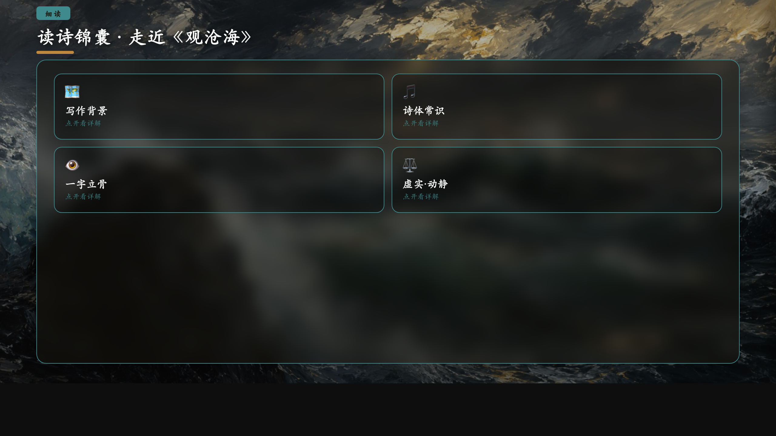
读诗锦囊 · 走近《观沧海》
▶ 课件第 7 页
四张卡片，帮你把这首四言诗读懂、读透
观沧海 · 苍青沧海上浮起鎏金日月，碣石
P.5

Slide 6
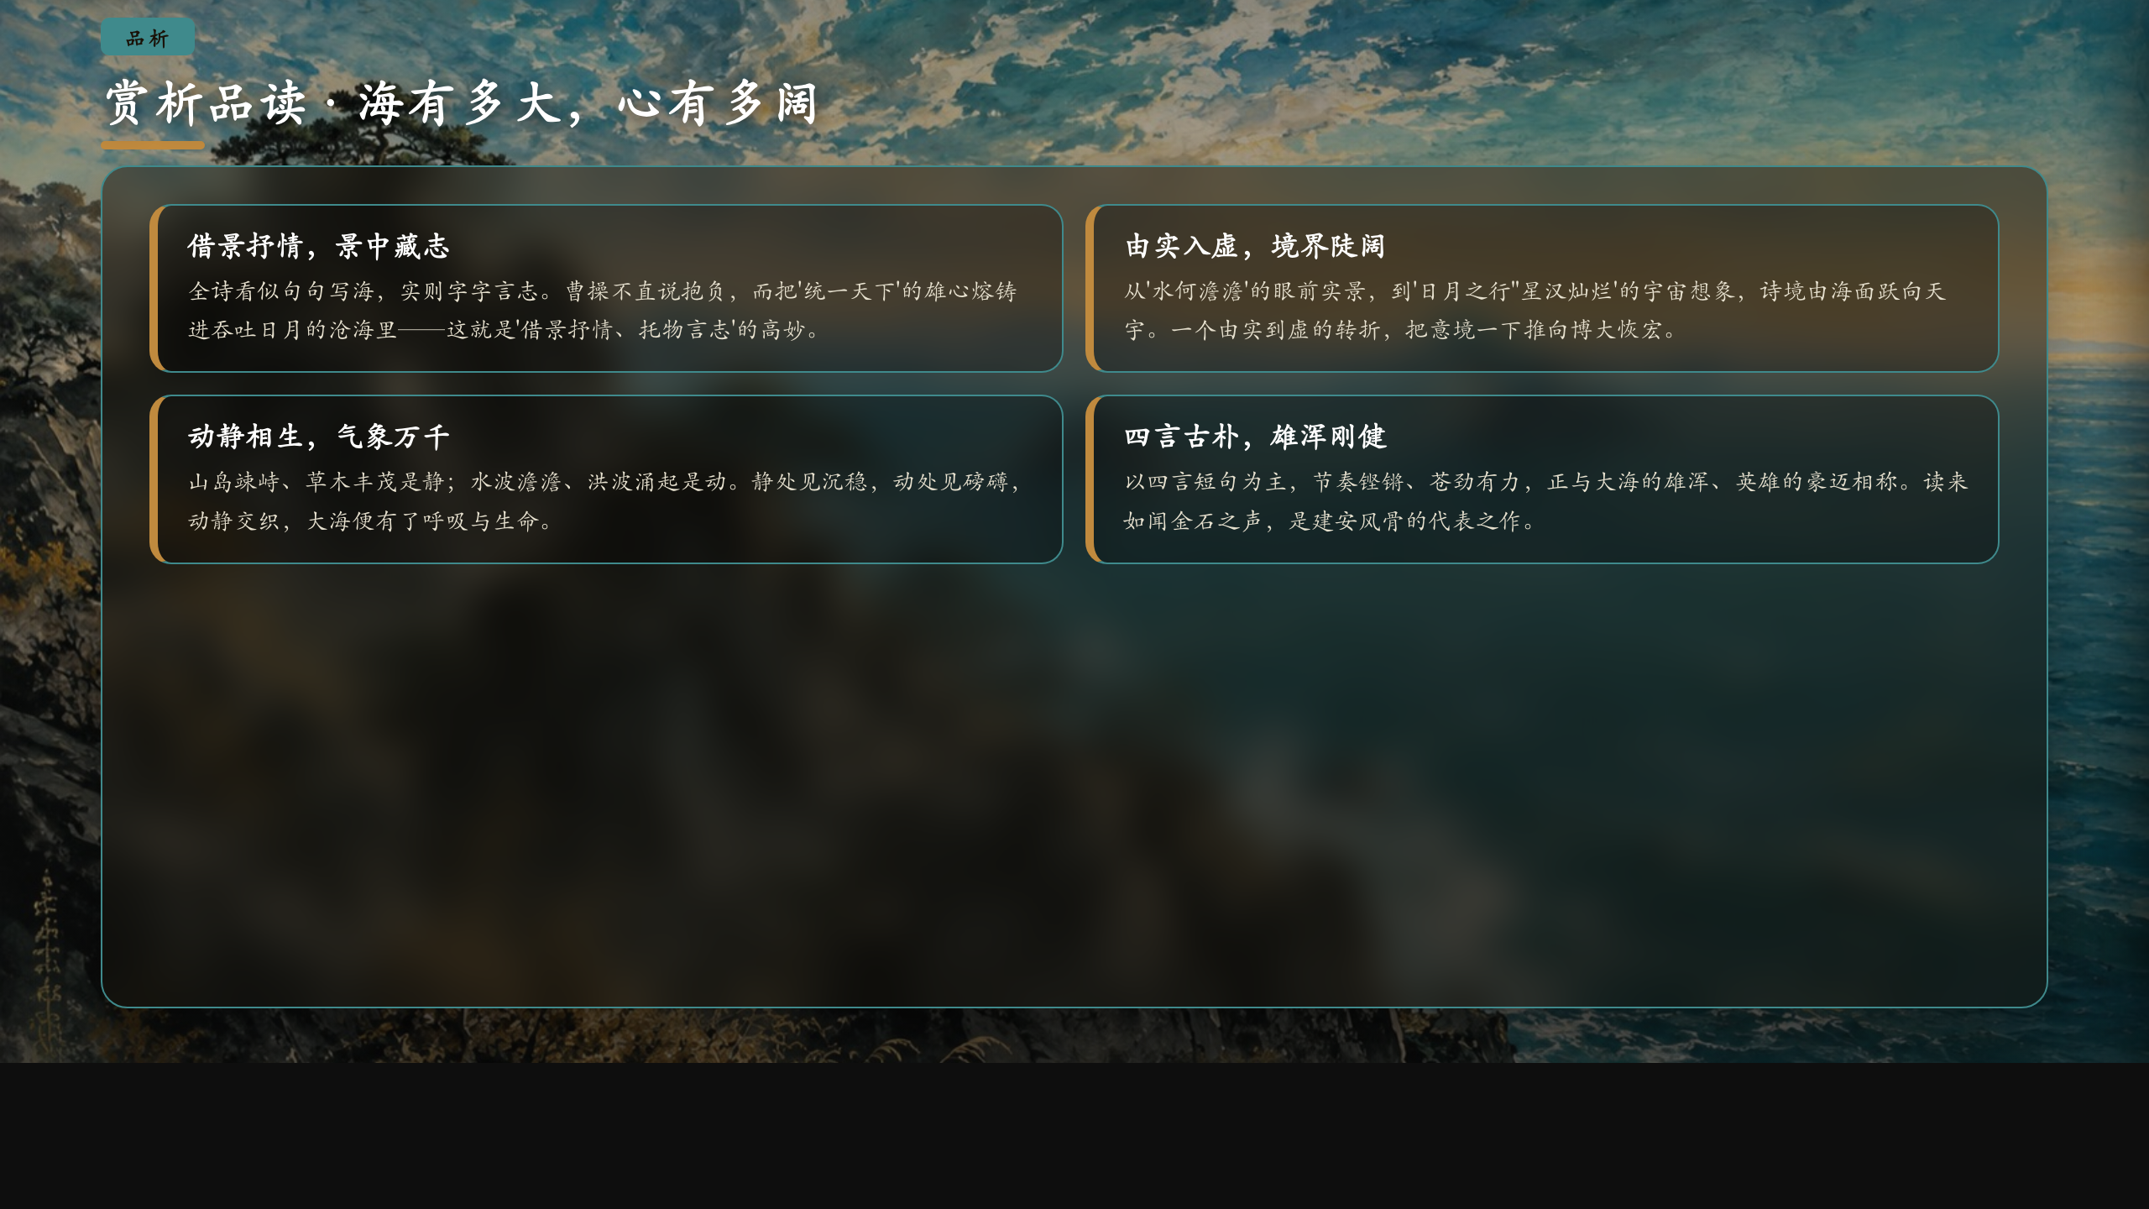
赏析品读 · 海有多大，心有多阔
▶ 课件第 9 页
品味语言与情感
观沧海 · 苍青沧海上浮起鎏金日月，碣石
P.6

Slide 7
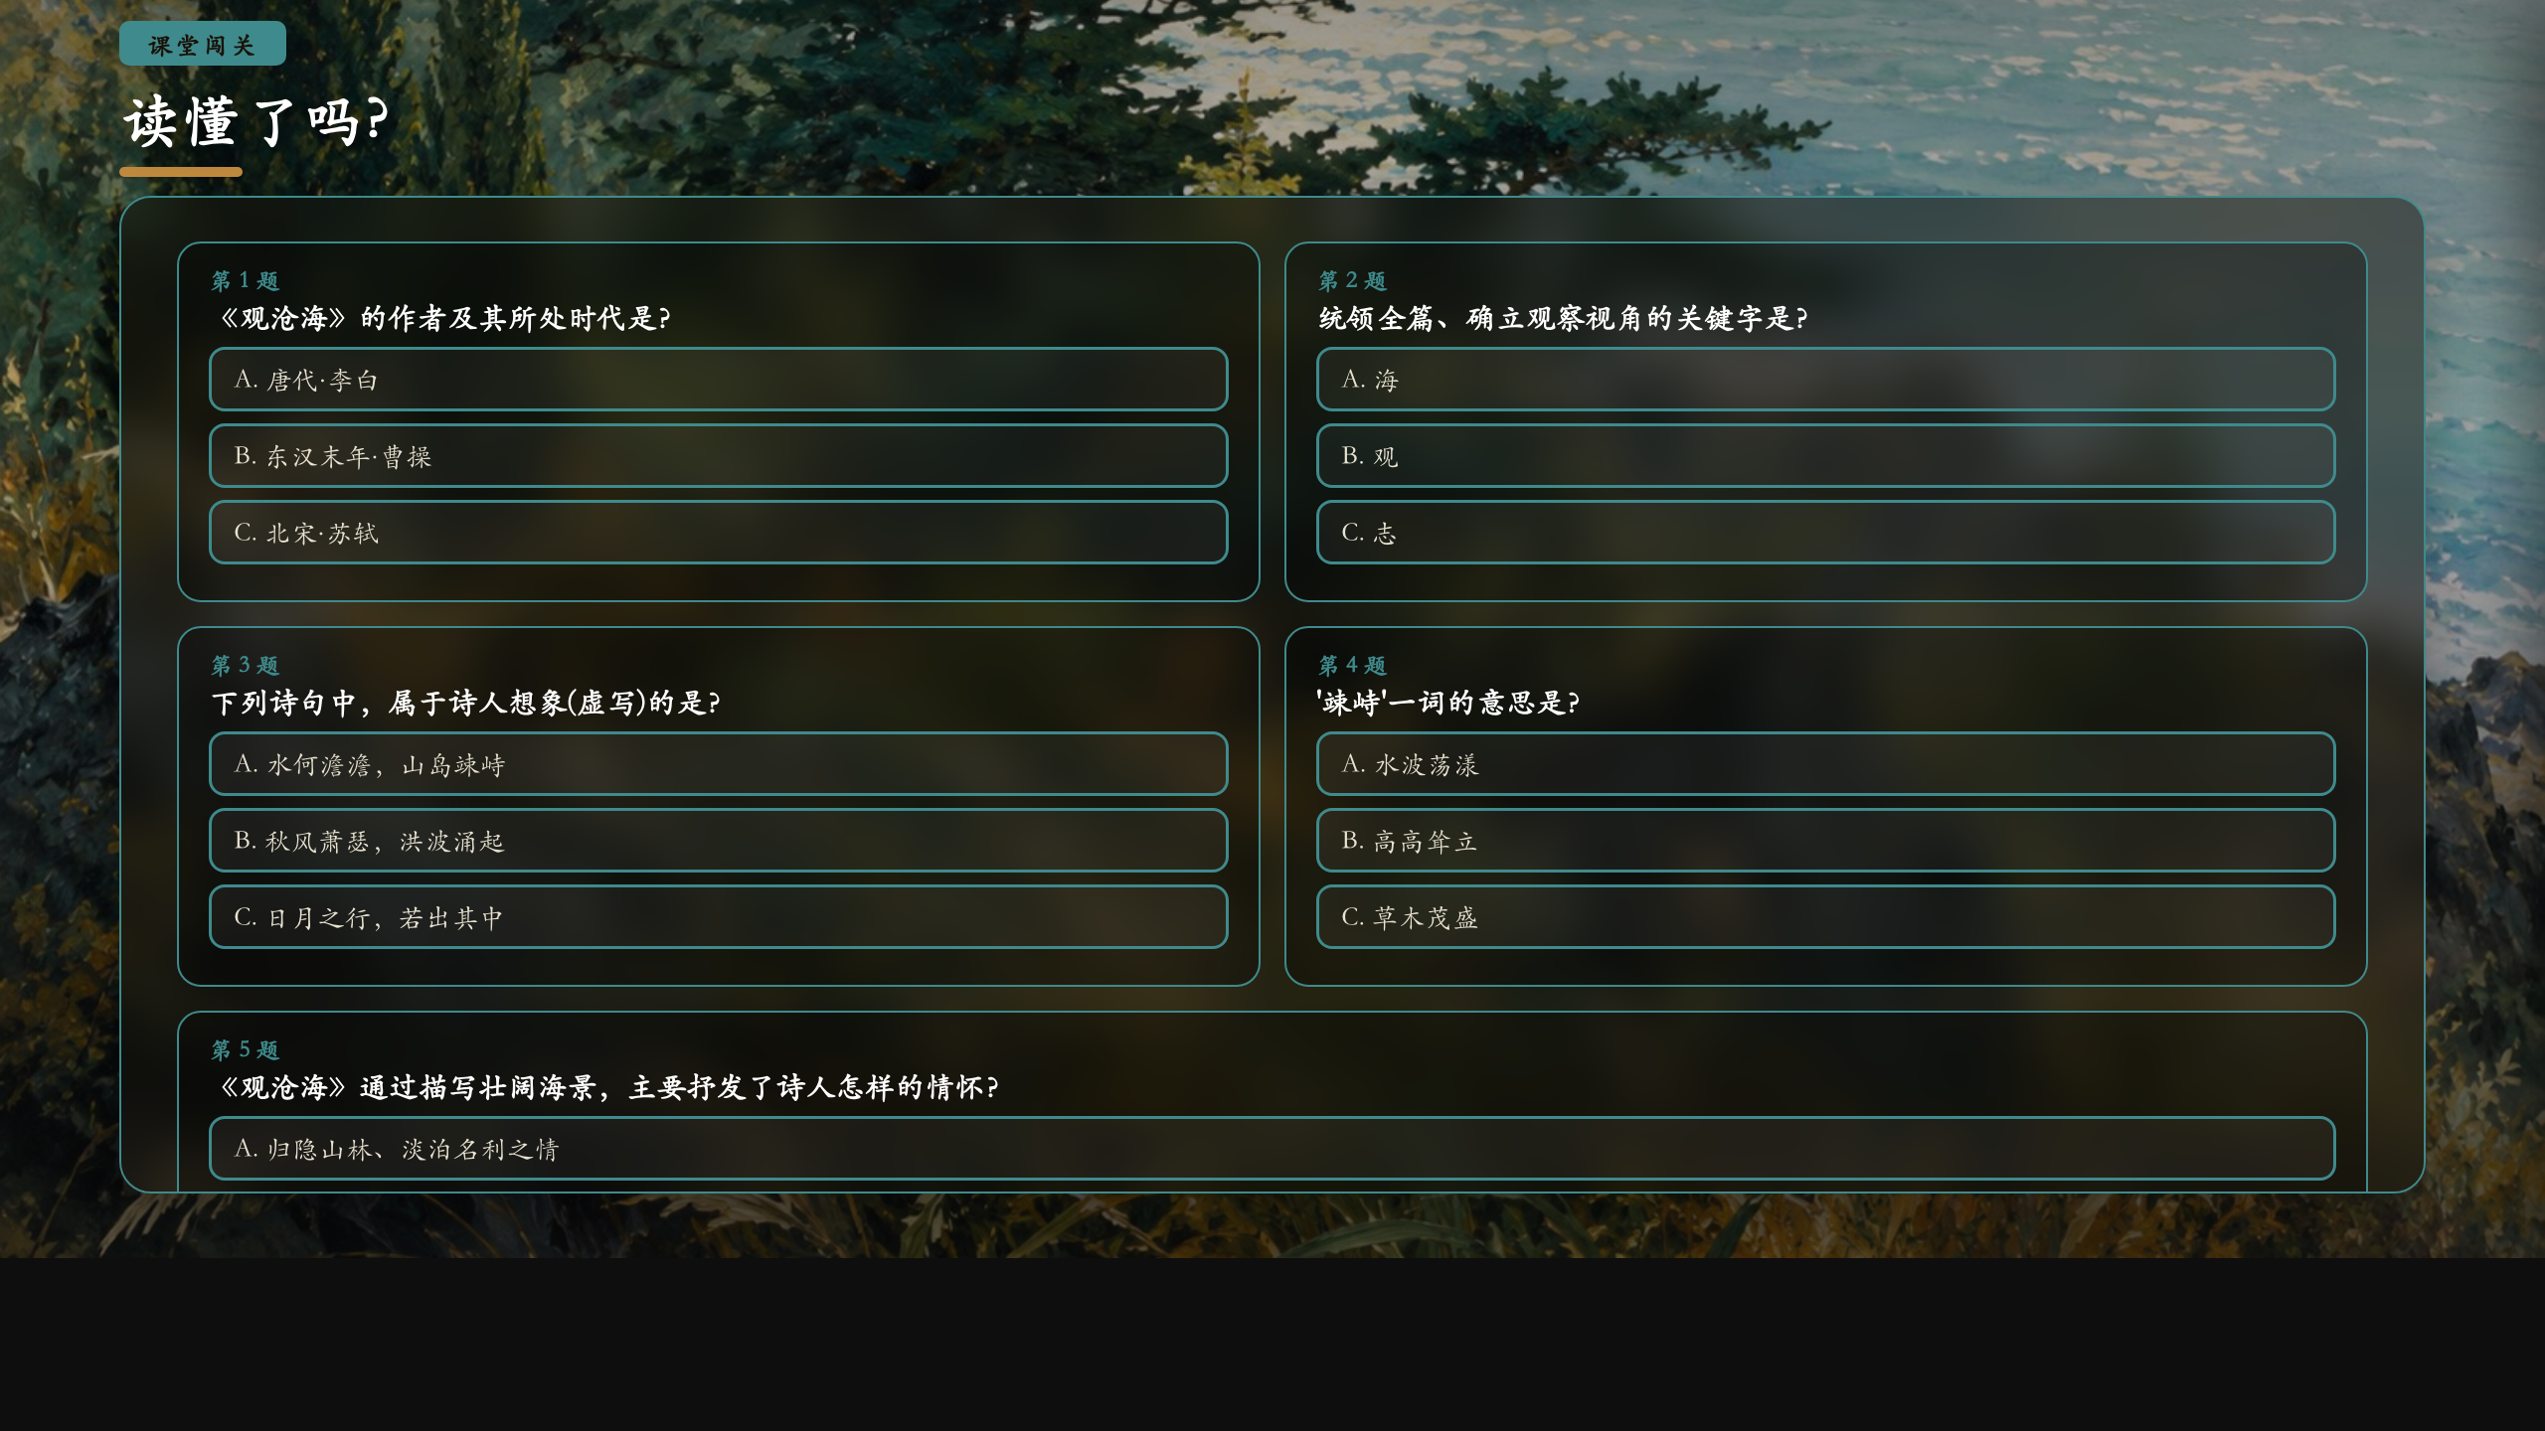
课堂闯关
▶ 课件第 10 页
检测理解与迁移
观沧海 · 苍青沧海上浮起鎏金日月，碣石
P.7

Slide 8
板书
观沧海
· 观·总领全篇:东临碣石，以观沧海 → 一'观'立骨，登高远望
· 景·实写虚写:实景(动静相生)：水/岛、树木/洪波；虚写(想象)：日月、星汉若出其中其里
· 情·借景言志:海纳日月 → 胸襟博大 → 一统天下、建功立业的豪情（托物言志）
观沧海 · 苍青沧海上浮起鎏金日月，碣石
P.8

Slide 9
作业
分层作业
必做
有感情地背诵并默写《观沧海》全诗，标出诗中属于'想象(虚写)'的诗句，并说明理由。
实践
任选诗中一句写景诗句(如'秋风萧瑟，洪波涌起')，用一段80字以上的散文化文字，把它扩写成你眼前的画面。
挑战
对比阅读曹操《龟虽寿》'老骥伏枥，志在千里'，写一段100字短评：两首诗都'歌以咏志'，它们抒发的'志'有何相通之处？
观沧海 · 苍青沧海上浮起鎏金日月，碣石
P.9

